Slide 1
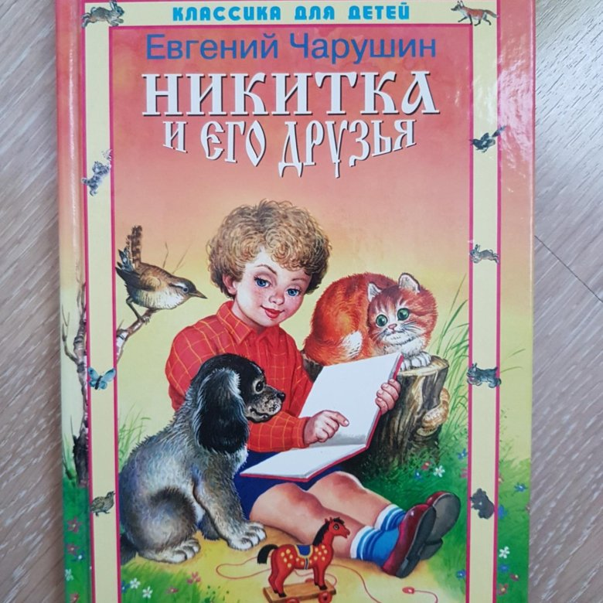
Литературное чтение
2 класс
Тема: Повторение изученного по теме «Я и мои друзья».
Учитель: Киселева С.А.

Slide 2

Цель:
Повторение изученного по теме «Писатели – детям»

Slide 3
Задание №1.
Выразительно прочитайте рассказ «Перепелка» Е. Чарушина («Никитка и его друзья».) https://skazkisameli.ru/raznoe/item/738-nikita-i-ego-druzya-chitat-charushin
Или просмотрите видео материал
Е. Чарушин «Никитка и его друзья». https://www.youtube.com/watch?v=4kxXk60YKu0

Slide 4

Задание № 2
Запишите главную мысль рассказа.

Slide 5
Задание для контроля
Продолжи предложение:
На сегодняшнем уроке я узнал...
На этом уроке я похвалил бы себя за...
После урока мне захотелось...
Сегодня я сумел...

Slide 6

Спасибо за внимание!

